Slide 1
Министерство образования Республики Беларусь
ГУО «Минский технологический колледж»
Курсовой проект
Разработка программного средства
для обмена сообщениями и файлами
в локальной сети
Выполнил: учащийся гр. 4-09-07п Самойлов Н.П.
Руководитель: Макаренко Л.И.
Минск, 2026

Slide 2
Актуальность и цель
Актуальность
• Растущая потребность в локальных средствах общения для образовательных учреждений и небольших организаций
• Коммерческие мессенджеры (Telegram, Discord, WhatsApp) — облачные, не позволяют развернуть собственный сервер
• Учебная ценность: изучение клиент-серверной архитектуры, TCP, асинхронности
Цель проекта
Разработать клиент-серверное консольное приложение для обмена сообщениями
и файлами между пользователями в локальной сети с поддержкой регистрации,
комнат, личных сообщений и передачи файлов.
Chat-Popushencev
2 / 13

Slide 3
Задачи проекта
• Изучить предметную область и проанализировать существующие аналоги
• Сформулировать функциональные и нефункциональные требования
• Обосновать выбор языка, платформы и компонентов разработки
• Спроектировать объектную модель и построить UML-диаграммы
• Разработать алгоритмы основных операций и оформить блок-схемы по ГОСТ
• Реализовать серверную часть на C# с поддержкой множественных подключений
• Реализовать клиентскую часть с консольным интерфейсом на Spectre.Console
• Провести тестирование основных функций приложения
Chat-Popushencev
3 / 13

Slide 4
Сравнительный обзор аналогов
Функция | Telegram | Discord | WhatsApp | Наш проект
Регистрация пользователей | + | + | + | +
Групповые комнаты | + | + | + | +
Личные сообщения | + | + | + | +
Передача файлов | + | + | + | +
Открытый исходный код | ± | – | – | +
Локальное развёртывание | – | – | – | +
Консольный интерфейс | – | – | – | +
Chat-Popushencev
4 / 13

Slide 5
Используемые технологии
C# и .NET 10
Современный ООП-язык, async/await, NuGet
TCP-сокеты
Надёжная доставка, встроенная поддержка в .NET
Spectre.Console
Цветной структурированный консольный интерфейс
System.Text.Json
Хранение пользователей и офлайн-сообщений
SHA-256
Криптографическое хеширование паролей
Base64
Передача файлов через текстовый протокол
Docker
Контейнеризация серверной части
Chat-Popushencev
5 / 13

Slide 6
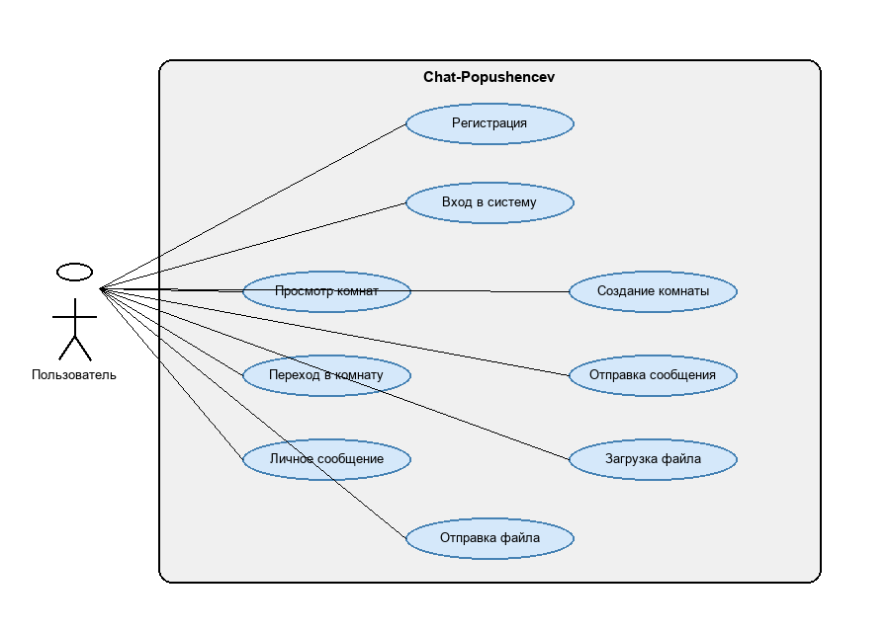
Диаграмма вариантов использования
Chat-Popushencev
6 / 13

Slide 7
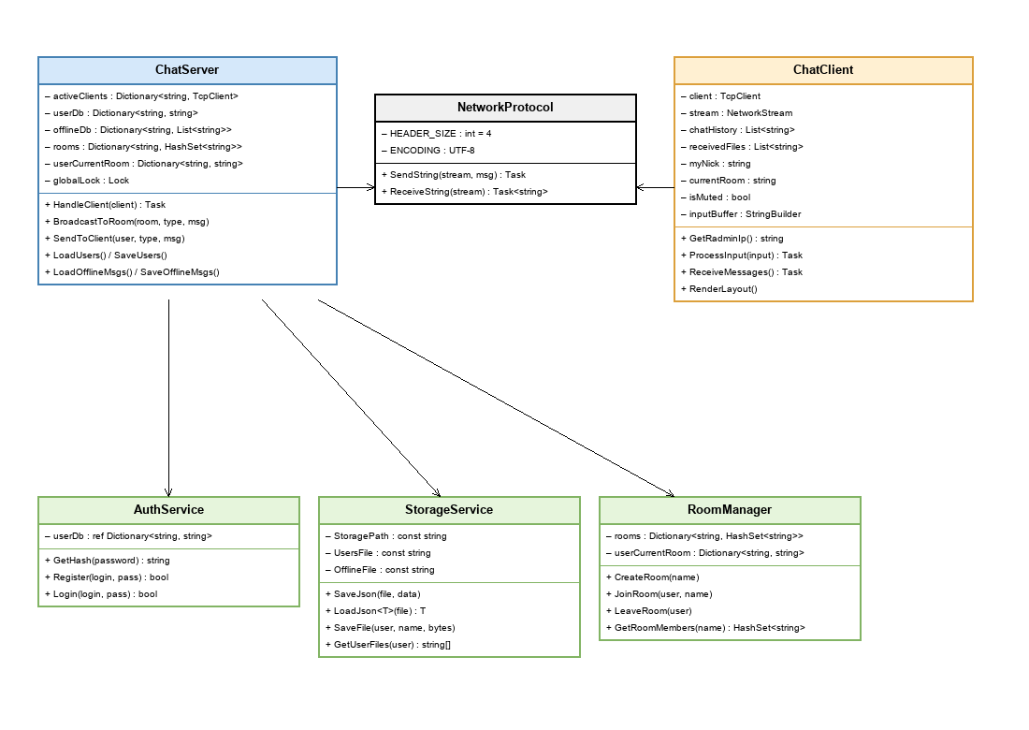
Объектная модель программного средства
Chat-Popushencev
7 / 13

Slide 8
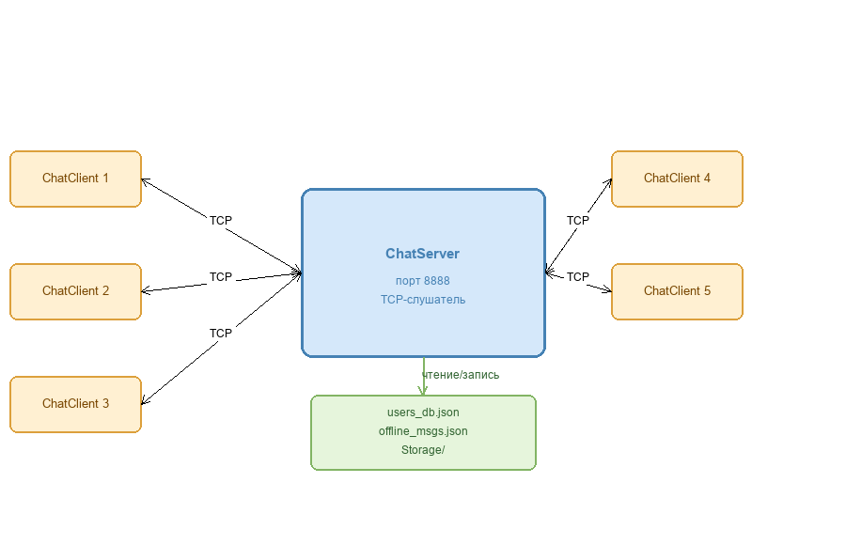
Архитектура клиент-серверного приложения
Chat-Popushencev
8 / 13

Slide 9
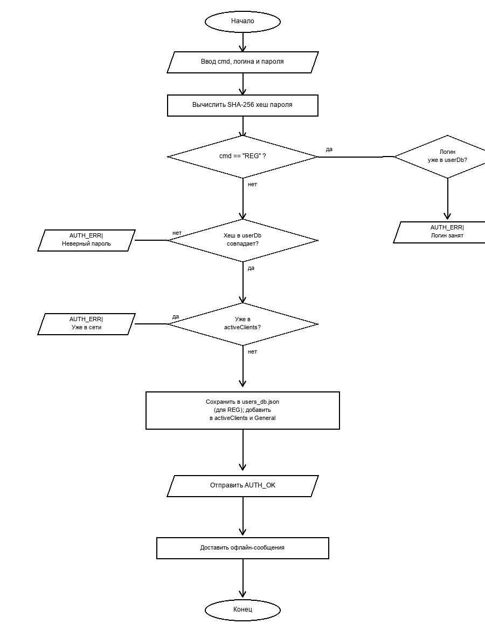
Алгоритм авторизации пользователя
Chat-Popushencev
9 / 13

Slide 10
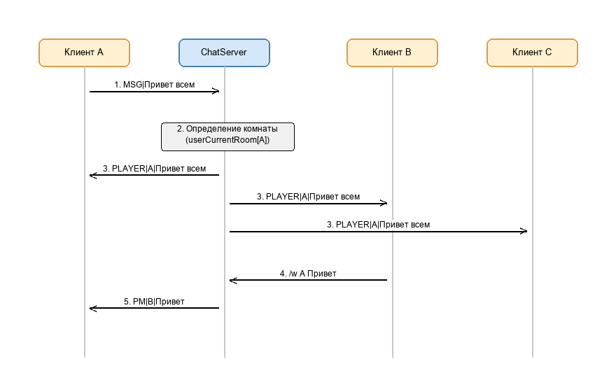
Обмен сообщениями в комнате
Chat-Popushencev
10 / 13

Slide 11
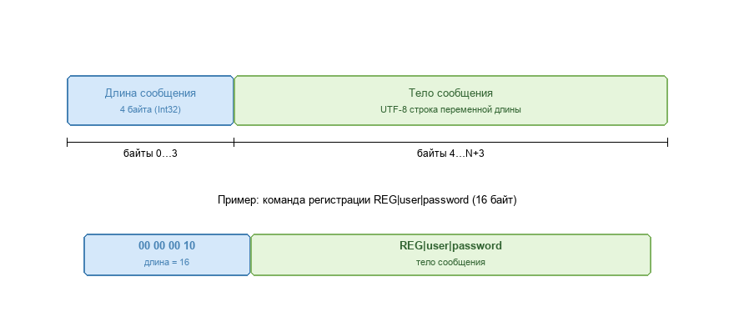
Формат сообщения протокола
Каждое сообщение = 4 байта длины (Int32) + полезная нагрузка в UTF-8.
Префикс длины необходим, поскольку TCP не сохраняет границы сообщений.
Chat-Popushencev
11 / 13

Slide 12
Реализация: ядро серверной части
Метод HandleClient — обработка подключения клиента
while (currentUser == null) {
var authData = await ReceiveStringAsync(stream);
var parts = authData.Split('|');
string cmd = parts[0], user = parts[1], pass = parts[2];
string hash = GetHash(pass); // SHA-256
lock (globalLock) {
if (cmd == "REG" && !userDb.ContainsKey(user)) {
userDb[user] = hash; SaveUsers();
currentUser = user;
}
else if (cmd == "LOGIN" && userDb[user] == hash
&& !activeClients.ContainsKey(user)) {
currentUser = user;
}
}
await SendStringAsync(stream, "AUTH_OK|OK");
}
Chat-Popushencev
12 / 13

Slide 13
Результаты и выводы
Реализованные функции
• TCP-сервер с многопользовательской обработкой через async/await
• Регистрация и авторизация с SHA-256 хешированием паролей
• Система комнат (создание, переход, /leave)
• Личные сообщения с офлайн-доставкой
• Передача файлов между пользователями через Base64
• Трёхпанельный консольный интерфейс на Spectre.Console
• Docker-контейнеризация серверной части
Цель достигнута. Все требования реализованы.
Chat-Popushencev
13 / 13

Slide 14
Спасибо за внимание!
Готов ответить на ваши вопросы

